Slide 1
第17章 文件的上传和下载
主要内容
单文件上传
多文件上传
文件下载

Slide 2
17.1 文件上传
Spring MVC框架的文件上传是基于commons-fileupload组件的文件上传，只不过Spring MVC框架在原有文件上传组件上做了进一步封装，简化了文件上传的代码实现，取消了不同上传组件上的编程差异。

Slide 3
17.1.1 commons-fileupload组件
由于Spring MVC框架的文件上传是基于commons-fileupload组件的文件上传。因此，需要将commons-fileupload组件相关的jar（commons-fileupload-1.3.1.jar和commons-io-2.4.jar）拷贝到Spring MVC应用的WEB-INF/lib目录下。下面讲解一下如何下载相关jar包。
commons-fileupload组件可以从http://commons.apache.org/proper/commons-fileupload/上下载，本书采用的版本是1.3.1。下载它的Binaries压缩包（commons-fileupload-1.3.1-bin.zip），解压后的目录中有两个子目录，分别是lib和site。lib目录下有个JAR文件：commons-fileupload-1.3.1.jar，该文件是commons-fileupload组件的类库。site目录中是commons-fileupload组件的文档，也包括API文档。
commons-fileupload组件依赖于Apache的另外一个项目：commons-io，该组件可以从http://commons.apache.org/proper/commons-io/上下载，本书采用的版本是2.4。下载它的Binaries压缩包（commons-io-2.4-bin.zip），解压缩后的目录中有四个JAR文件，其中有一个commons-io-2.4.jar文件，该文件是commons-io的类库。

Slide 4


17.1.1 文件上传概述
多数文件上传都是通过表单形式提交给后台服务器的，因此，要实现文件上传功能，就需要提供一个文件上传的表单，而该表单必须满足以下3个条件：
form表单的method属性设置为post；
form表单的enctype属性设置为multipart/form-data；
提供<input type="file" name="filename" />的文件上传输入框。
文件上传表单示例如下
<form action="uploadUrl" method="post" enctype="multipart/form-data">
<input type="file" name="filename" multiple="multiple" />
<input type="submit" value="文件上传" />
</form>
multiple属性是HTML5中新属性，可实现多文件上传

Slide 5
17.1.2 基于表单的文件上传
基于表单的文件上传，不要忘记使用enctype属性，并将它的值设置为multipart/form-data。同时，表单的提交方式设置为post。为什么需要这样呢？下面从enctype属性说起。
表单的enctype属性指定的是表单数据的编码方式，该属性有如下三个值：
application/x-www-form-urlencoded：这是默认的编码方式，它只处理表单域里的value属性值。
multipart/form-data：该编码方式以二进制流的方式来处理表单数据，并将文件域指定文件的内容封装到请求参数里。
text/plain：该编码方式当表单的action属性为mailto:URL的形式时才使用，主要适用于直接通过表单发送邮件的方式。
由上面三个属性的解释可知，基于表单上传文件时，enctype的属性值应为multipart/form-data。

Slide 6


17.1.1 文件上传概述
当form表单的enctype属性为multipart/form-data时，浏览器就会采用二进制流来处理表单数据，服务器端就会对文件上传的请求进行解析处理。Spring MVC通过MultipartResolver实现文件上传功能。MultipartResolver是一个接口对象，需要通过它的实现类CommonsMultipartResolver来完成文件上传工作，另有实现类StandardServletMultipartResolver。
MultipartResolver配置示例如下
<bean id="multipartResolver"
class="org.springframework.web.multipart.commons.CommonsMultipartResolver">
<property name="defaultEncoding" value="UTF-8" />
<property name="maxUploadSize" value="2097152" />
...
</bean>
设置请求编码格式，必须与JSP中的pageEncoding属性一致，默认为ISO-8859-1
设置允许上传文件的最大值（2M），单位为字节

Slide 7


17.1.1 文件上传概述
在前面的配置代码中，除配置了CommonsMultipartResolver类外，还通过<property>元素配置了编码格式以及允许上传文件的大小。通过<property>元素可以对文件解析器类CommonsMultipartResolver的如下属性进行配置：
maxUploadSize：上传文件最大长度（以字节为单位）；
maxInMemorySize：缓存中的最大尺寸；
defaultEncoding：默认编码格式；
resolveLazily：推迟文件解析，以便在Controller中捕获文件大小异常。
注意：因为MultipartResolver接口的实现类CommonsMultipartResolver内部
是引用multipartResolver字符串获取该实现类对象并完成文件解析的，所以在
配置CommonsMultipartResolver时必须指定该Bean的id为multipartResolver。

Slide 8
17.1.3 MultipartFile接口
在Spring MVC框架中，上传文件时，将文件相关信息及操作封装到MultipartFile对象中。因此，开发者只需要使用MultipartFile类型声明模型类的一个属性，即可以对被上传文件进行操作。该接口具有如下方法：
byte[] getBytes()：以字节数组的形式返回文件的内容。
String getContentType()：返回文件的内容类型。
InputStream getInputStream()：返回一个InputStream，从中读取文件的内容。
String getName()：返回请求参数的名称。
String getOriginalFilename()：返回客户端提交的原始文件名称。
long getSize()：返回文件的大小，单位为字节。
boolean isEmpty()：判断被上传文件是否为空。
void transferTo(File destination)：将上传文件保存到目标目录下。
上传文件时，需要在配置文件中使用Spring的org.springframework.web.multipart.commons.CommonsMultipartResolver类配置MultipartResolver 用于文件上传。

Slide 9
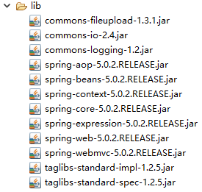
17.1.4 单文件上传
创建应用ch17，将Spring MVC相关JAR包、commons-fileupload组件相关JAR包以及JSTL相关JAR包导入应用的lib中，如图17.1所示。

Slide 10
3．创建文件选择页面
在WebContent目录下，创建JSP页面oneFile.jsp。
<form action="${pageContext.request.contextPath }/onefile" method="post" enctype="multipart/form-data">
选择文件:<input type="file" name="myfile"> <br>
文件描述:<input type="text" name="description"> <br>
<input type="submit" value="提交">
</form>

Slide 11
4．创建POJO类
在src目录下，创建包pojo，在该包中创建POJO类FileDomain。在该POJO类中声明一个MultipartFile类型的属性，封装被上传的文件信息，属性名与文件选择页面oneFile.jsp中的file类型的表单参数名myfile相同。具体代码如下：
package pojo;
import org.springframework.web.multipart.MultipartFile;
public class FileDomain {
private String description;
private MultipartFile myfile;
//省略setter和getter方法
}

Slide 12
5．创建控制器类
在src目录下，创建controller包，并在该包中创建FileUploadController控制器类。
@RequestMapping("/onefile")
public String oneFileUpload(@ModelAttribute FileDomain fileDomain, HttpServletRequest request){
String realpath = request.getServletContext().getRealPath("uploadfiles");
String fileName = fileDomain.getMyfile().getOriginalFilename();
File targetFile = new File(realpath, fileName);
if(!targetFile.exists()){
targetFile.mkdirs();
}
//上传
try {
fileDomain.getMyfile().transferTo(targetFile);
logger.info("成功");
} catch (Exception e) {
e.printStackTrace();
}
return "showOne";
}

Slide 13
6．创建Spring MVC的配置文件
上传文件时，需要在配置文件中使用spring的CommonsMultipartResolver类 配置MultipartResolver 用于文件上传。
<!--使用Spring的CommosMultipartResolver，配置MultipartResolver 用于文件上传 -->
<bean id="multipartResolver" class="org.springframework.web.multipart.commons.CommonsMultipartResolver"
p:defaultEncoding="UTF-8"
p:maxUploadSize="5400000"
p:uploadTempDir="fileUpload/temp"
>
<!--D:\spring mvc workspace\.metadata\.plugins\org.eclipse.wst.server.core\tmp0\wtpwebapps\fileUpload -->
</bean>
<!-- defaultEncoding="UTF-8" 是请求的编码格式，默认为iso-8859-1
maxUploadSize="5400000" 是允许上传文件的最大值，单位为字节
uploadTempDir="fileUpload/temp" 为上传文件的临时路径 -->

Slide 14
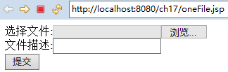

7．创建成功显示页面
<body>
${fileDomain.description }<br>
<!-- fileDomain.getMyfile().getOriginalFilename() -->
${fileDomain.myfile.originalFilename }
</body>
oneFile.jsp

Slide 15
17.1.5 多文件上传
本小节继续通过ch17应用案例讲解Spring MVC框架如何实现多文件上传。具体步骤如下：

Slide 16
1．创建多文件选择页面
<form action="${pageContext.request.contextPath }/multifile" method="post" enctype="multipart/form-data">
选择文件1:<input type="file" name="myfile"> <br>
文件描述1:<input type="text" name="description"> <br>
选择文件2:<input type="file" name="myfile"> <br>
文件描述2:<input type="text" name="description"> <br>
选择文件3:<input type="file" name="myfile"> <br>
文件描述3:<input type="text" name="description"> <br>
<input type="submit" value="提交">
</form>

Slide 17
2．创建POJO类
上传多文件时，需要POJO类MultiFileDomain封装文件信息，MultiFileDomain类的具体代码如下：
package pojo;
import java.util.List;
import org.springframework.web.multipart.MultipartFile;
public class MultiFileDomain {
private List<String> description;
private List<MultipartFile> myfile;
//省略setter和getter方法
}

Slide 18
3．添加多文件上传处理方法
@RequestMapping("/multifile")
public String multiFileUpload(@ModelAttribute MultiFileDomain multiFileDomain, HttpServletRequest request){
String realpath = request.getServletContext().getRealPath("uploadfiles");
//String realpath = "D:/spring mvc workspace/ch7/WebContent/uploadfiles";
File targetDir = new File(realpath);
if(!targetDir.exists()){
targetDir.mkdirs();
}
List<MultipartFile> files = multiFileDomain.getMyfile();
for (int i = 0; i < files.size(); i++) {
MultipartFile file = files.get(i);
String fileName = file.getOriginalFilename();
File targetFile = new File(realpath,fileName);
//上传
try {
file.transferTo(targetFile);
} catch (Exception e) {
e.printStackTrace();
}
}
logger.info("成功");
return "showMulti";
}

Slide 19
4．创建成功显示页面
<body>
<table>
<tr>
<td>详情</td><td>文件名</td>
</tr>
<!-- 同时取两个数组的元素 -->
<c:forEach items="${multiFileDomain.description}" var="description" varStatus="loop">
<tr>
<td>${description}</td>
<td>${multiFileDomain.myfile[loop.count-1].originalFilename}</td>
</tr>
</c:forEach>
<!-- fileDomain.getMyfile().getOriginalFilename() -->
</table>
</body>

Slide 20
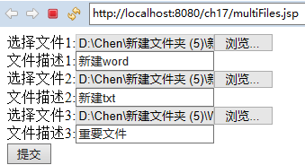
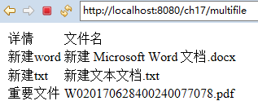
5．测试文件上传
multiFiles.jsp

Slide 21

17.2 文件下载
文件下载就是将文件服务器中的文件下载到本机上。在Spring MVC环境中，实现文件下载大致可分为如下两个步骤：
在客户端页面使用一个文件下载的超链接，该链接的href属性要指定后台文件下载的方法以及文件名（需要先在文件下载目录中添加了一个名称为“1.jpg”的文件）。
1
<a href="${pageContext.request.contextPath }/download?filename=1.jpg">
文件下载
</a>

Slide 22
17.2 文件下载
步骤2利用程序实现下载需要设置两个报头：
1．Web服务器需要告诉浏览器其所输出内容的类型不是普通文本文件或HTML文件，而是一个要保存到本地的下载文件。设置Content-Type 的值为：application/x-msdownload。
2．Web服务器希望浏览器不直接处理相应的实体内容，而是由用户选择将相应的实体内容保存到一个文件中，这需要设置Content-Disposition报头。该报头指定了接收程序处理数据内容的方式，在HTTP应用中只有attachment是标准方式，attachment表示要求用户干预。在attachment后面还可以指定filename参数，该参数是服务器建议浏览器将实体内容保存到文件中的文件名称。
设置报头的示例如下：
response.setHeader("Content-Type", "application/x-msdownload" );
response.setHeader("Content-Disposition", "attachment; filename=" + filename);

Slide 23
下面继续通过ch17讲述利用程序实现下载的过程。要求从17.1节上传文件的目录（workspace\.metadata\.plugins\org.eclipse.wst.server.core\tmp0\wtpwebapps\ch7\uploadfiles）中下载文件。

Slide 24
1．编写控制器类
首先编写控制器类FileDownController，该类中有3个方法：show、down和toUTF8String。show方法获取被下载的文件名称；down方法执行下载功能；toUTF8String方法是下载保存时中文文件名字符编码转换方法。

Slide 25
2．创建文件列表页面
<body>
<table>
<tr>
<td>被下载的文件名</td>
</tr>
<!-- 遍历model中的files -->
<c:forEach items="${files}" var="filename">
<tr>
<td><a href="${pageContext.request.contextPath }/down?filename=${filename}">${filename}</a></td>
</tr>
</c:forEach>
</table>
</body>

Slide 26
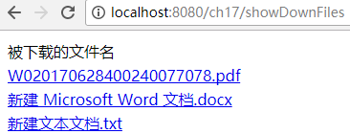
3．测试下载功能
发布ch17应用到Tomcat服务器，并启动Tomcat服务器。然后，通过地址http://localhost:8080/ch17/showDownFiles测试下载示例，运行结果如图17.6所示。

Slide 27



17.2.2 中文名称的文件下载
如何解决中文名文件下载乱码问题呢？
为了解决浏览器中文件下载时中文名称的乱码问题，可以在前端页面发送请求前先对中文名进行统一编码，然后在后台控制器类中对文件名称进行相应的转码。

Slide 28
17.2.2 中文名称的文件下载
在下载页面中对中文文件名编码。可以使用Servlet API中URLEncoder.
encoder(String s, String enc)方法将中文转为UTF-8编码。
1
<%@ page language="java" contentType="text/html; charset=UTF-8" pageEncoding="UTF-8"%>
<%@page import="java.net.URLEncoder"%>
...
<body>
<a href="${pageContext.request.contextPath }/download?filename=<%=URLEncoder.encode(“
壁纸.jpg", "UTF-8")%>">
中文名称文件下载 </a>
</body>
</html>
需要引入Encoder类
使用Encoder类的encoder()方法对中文名进行编码

Slide 29
17.2.2 中文名称的文件下载
在控制器类中编写对中文名文件下载时进行转码编码的方法。
2
public String getFilename(HttpServletRequest request,String filename) throws Exception {
String[] IEBrowserKeyWords = {"MSIE", "Trident", "Edge"};
String userAgent = request.getHeader("User-Agent");
for (String keyWord : IEBrowserKeyWords) {
if (userAgent.contains(keyWord)) {
return URLEncoder.encode(filename, "UTF-8");
}
}
return new String(filename.getBytes("UTF-8"), "ISO-8859-1");
}
IE不同版本User-Agent中出现的关键词
对不同的浏览器进行不同编码格式的转码

Slide 30
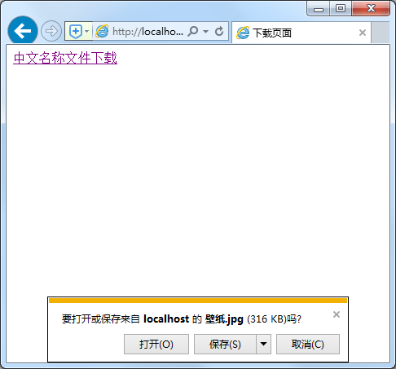
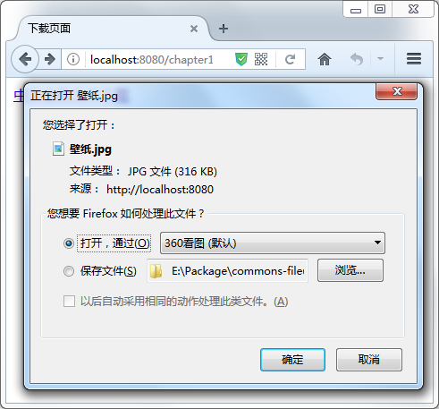
17.2.2 中文名称的文件下载
在文件下载方法中，重新再设置响应头后，即可正确下载中文名的文件。

Slide 31

多选题
1分
以下有关Spring MVC文件上传下载说法正确的是：
A
Spring MVC通过MultipartResolver接口完成文件上传功能
B
Spring MVC页面上传需要将页面表单对象enctype属性设置为multipart/form-data,并使用get方式提交表单
C
浏览器上传的文件会数据绑定到POJO类中MultipartFile类型的属性中
D
文件下载时，需要设置响应头中的Content-Type和Content-Disposition字段
提交

